Slide 1
Cooperativa Aequos
ASSEMBLEA ANNUALE 2017
10 aprile 2017
Gerenzano

Slide 2


Anche per il 7° anno GRAZIE...
A tutti i GASISTI della cooperativa, «autoproduttori»
Ai partecipanti attivi ai Tavoli di Lavoro
Agli sbancalatori del venerdì (senior e junior)
Ai nostri «camionisti» Emanuele, Edgard Garcia, Cesare, Marzio
Ai nostri dipendenti e collaboratori Joel, Giacomo, Natalia, Lucia, Ida, Andrea, Gabriel
E a tutti, proprio tutti……..perché quello che finora è stato fatto è merito del contributo di tutti, anche di chi riesce a dare poco tempo
Il contributo di ciascuno è importantissimo!
E lo chiediamo a tutti

Slide 3
Ordine del giorno
Relazione del Consiglio di Amministrazione sulle attività svolte nell’anno 2016
Deliberazioni in merito all’ammontare dei ristorni derivanti dall’avanzo dell’esercizio 2016 da erogare ai soci
Presentazione del bilancio consuntivo della Cooperativa al 31 /12/2016
Relazione del Consiglio di Amministrazione sulle attività previste per l’anno 2017
Sostituzione di un consigliere dimissionario: deliberazioni inerenti e conseguenti
Determinazione del compenso degli amministratori per l’esercizio in corso: gratuità degli incarichi
Presentazione del bilancio preventivo della Cooperativa per l’anno 2017
Ratifica dei nuovi soci
Varie ed eventuali

Slide 4
Ordine del giorno
Relazione del Consiglio di Amministrazione sulle attività svolte nell’anno 2016
Deliberazioni in merito all’ammontare dei ristorni derivanti dall’avanzo dell’esercizio 2016 da erogare ai soci
Presentazione del bilancio consuntivo della Cooperativa al 31 /12/2016
Relazione del Consiglio di Amministrazione sulle attività previste per l’anno 2017
Sostituzione di un consigliere dimissionario: deliberazioni inerenti e conseguenti
Determinazione del compenso degli amministratori per l’esercizio in corso: gratuità degli incarichi
Presentazione del bilancio preventivo della Cooperativa per l’anno 2017
Ratifica dei nuovi soci
Varie ed eventuali

Slide 5
Relazione del CdA sulle attività svolte nel 2016
Gruppo strategico – primo incontro a Oggiona, presentazione delle attività dei Tavoli e discussione sulla partecipazione attiva alla vita della cooperativa
Tavolo Produttori – nuovi prodotti, nuovi produttori, Festa di compleanno Aequos 2016, con 30 produttori presenti
Tavolo Qualità – miglioramenti del sistema di segnalazione delle Non Conformità e delle Eccellenze, con reportistica mensile. Incontro di formazione per i referenti qualità dei GAS
Tavolo Comunicazione – costanti miglioramenti del nuovo Sito e gestione notizie ed eventi – gestione pagina Facebook (1200 «mi piace») e Notiziario
Tavolo Amministrazione – nel 2016 abbiamo gestito 3.544 fatture attive (nel 2015 erano 3023) - Un grazie particolare!
Tavolo Informatico – migrazione a nuovo server - software GoGas usato da 20 GAS, e implementato per altri 12 GAS nel 2016
Tavolo della Cultura e Formazione – 4 eventi nel 2016 organizzati dalla cooperativa e supporto logistico-economico di 3 eventi culturali dei GAS soci – altri nel 2017

Slide 6
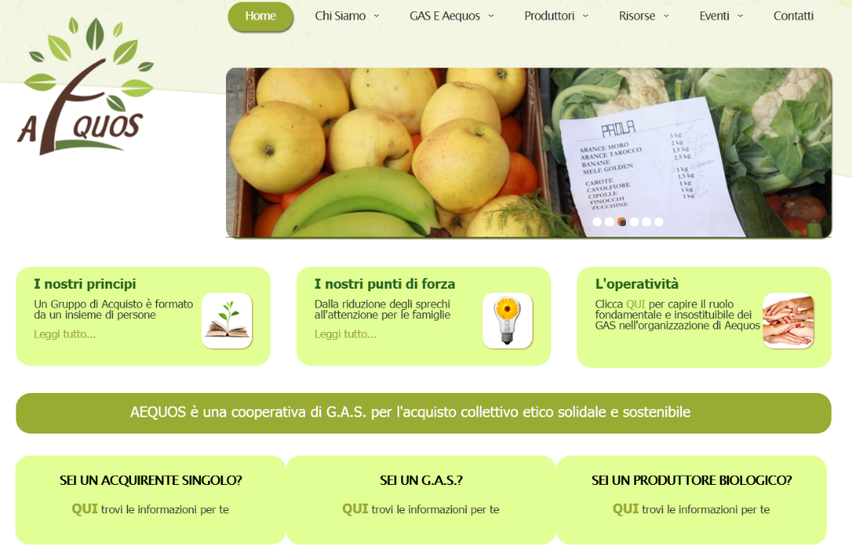

Comunicazione (e non solo)
….abbiamo bisogno di tutto il vostro aiuto
Mandateci segnalazioni, foto, articoli….

Slide 7

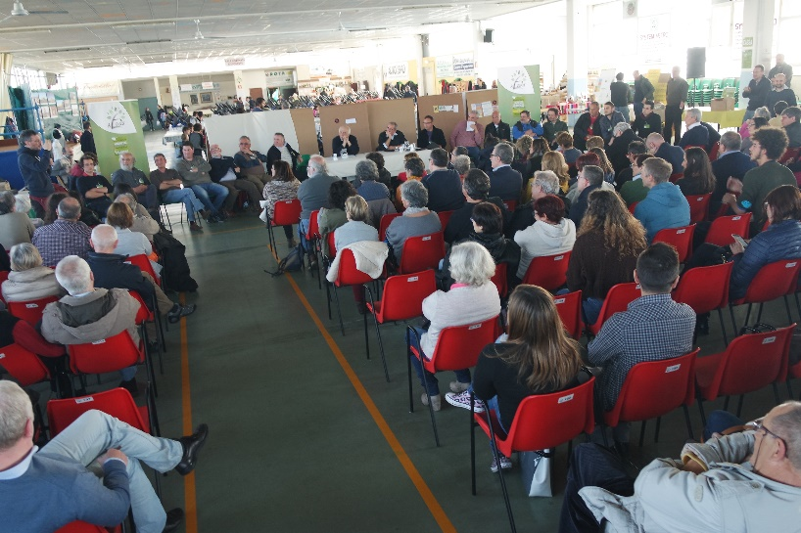
Tavolo Cultura e Formazione
Prossimi eventi proposti e organizzati da Aequos (20 maggio – ottobre 2017)
Invitiamo tutti i GAS soci a proporre eventi

Slide 8

Formazione al Gasismo

Slide 9
Relazioni (per Aequos sono importanti)
Relazioni con i soci – nel 2016 abbiamo fatto 8 visite ai GAS vogliamo conoscere o re-incontrare tutti quanti Invitateci!!!
Relazioni con i Tavoli - consiglieri nei Tavoli
Relazioni con esterni – Il CdA è stato coinvolto in molti incontri, dibattiti, seminari e convegni, interviste e articoli, progetti da finanziare, tesi, nei quali è stata richiesta la testimonianza sull’esperienza della Cooperativa
Relazioni con le Reti di Economia Solidale – consolidamento della collaborazione con il DES Varese

Slide 10
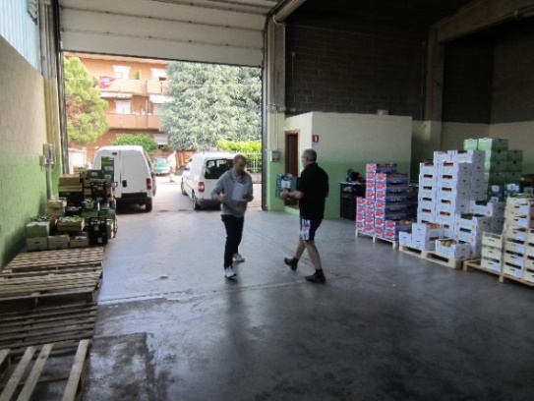
Cosa abbiamo fatto (magazzino e logistica)
Magazzino – implementazione attività per la sicurezza – piccole migliorie per gestione centri di smistamento
Dipendenti – 2 contratti a tempo indeterminato part-time, 4 voucheristi per un totale di 1007 h
Logistica – i trasporti dall’ortomercato sono leggermente aumentati (2 viaggi a settimana) Il magazzino è sfruttato al massimo dal giovedì al sabato per 11 centri di smistamento 3 trasportatori per giro classico + Domodossola e detersivi

Slide 11
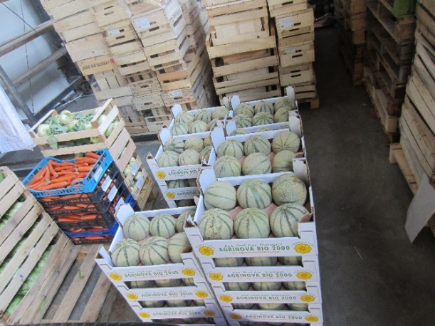
I dati del 2016
Siamo cresciuti ancora un po’
+ 10,2 % in fatturato
+ 7,0 % in peso Prezzo medio senza IVA 1,98 €/kg (+ 2,1 % sul 2015)
Al produttore è andato l’84,5 % del fatturato (85,7 % nel 2015 - 84,0 % nel 2014)
Aumento di fatturato legato soprattutto a:
  Maggiori acquisti all’interno dei GAS (+8,2 % su 52 GAS)
  10 nuovi ingressi, che hanno contribuito per il 5,1 % del fatturato

Slide 12
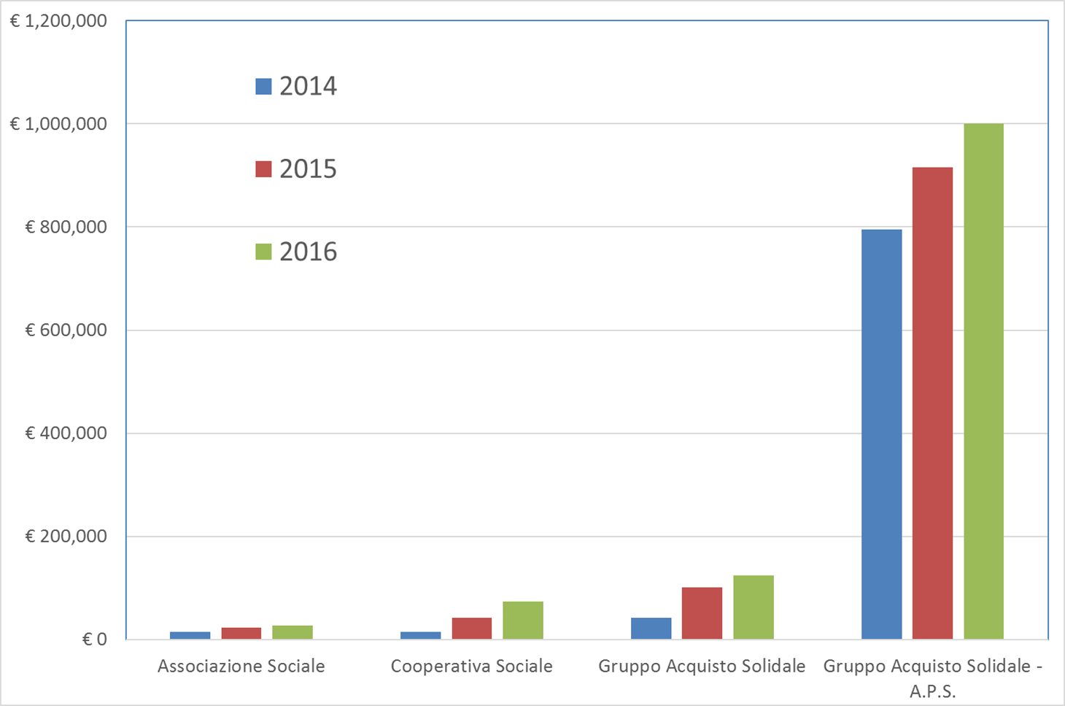
I partecipanti nel 2016
62 partecipanti
46 GAS (36 APS - 31 soci)
5 cooperative sociali (1 socio)
11 associazioni
Associati nel 2016:
GASINISTI

Slide 13
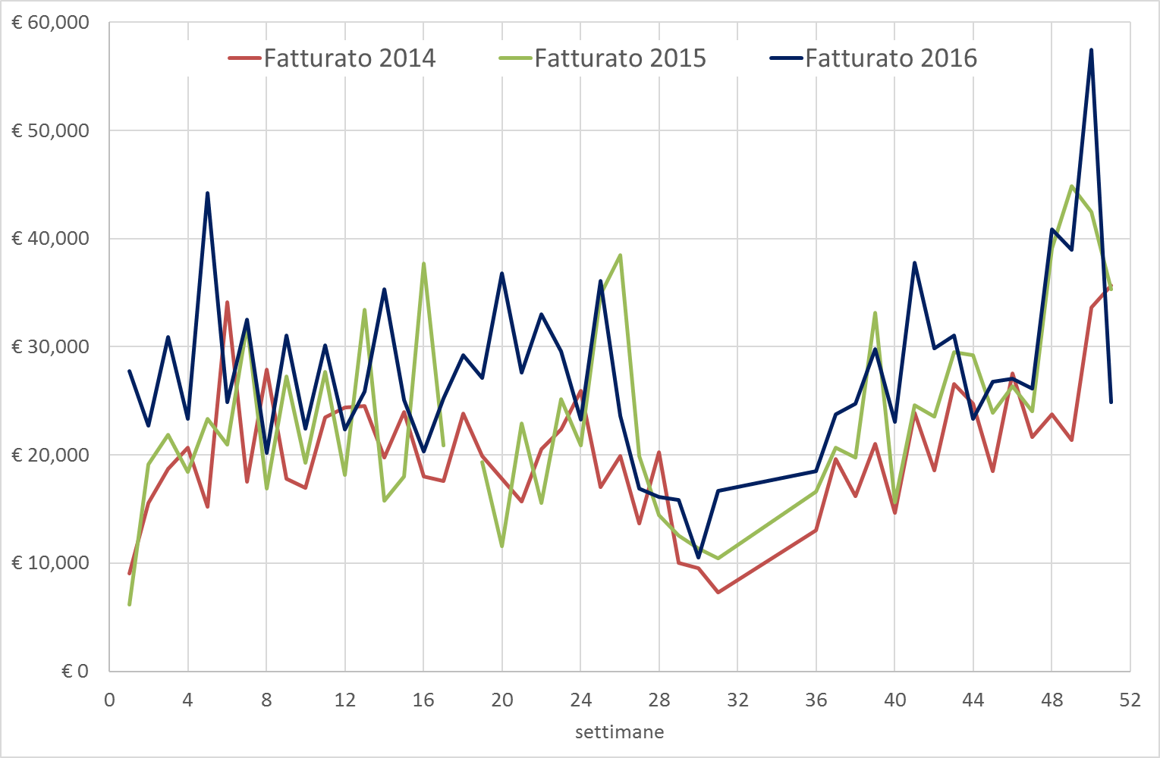
Il fatturato settimanale

Slide 14
7 anni di Aequos

Slide 15
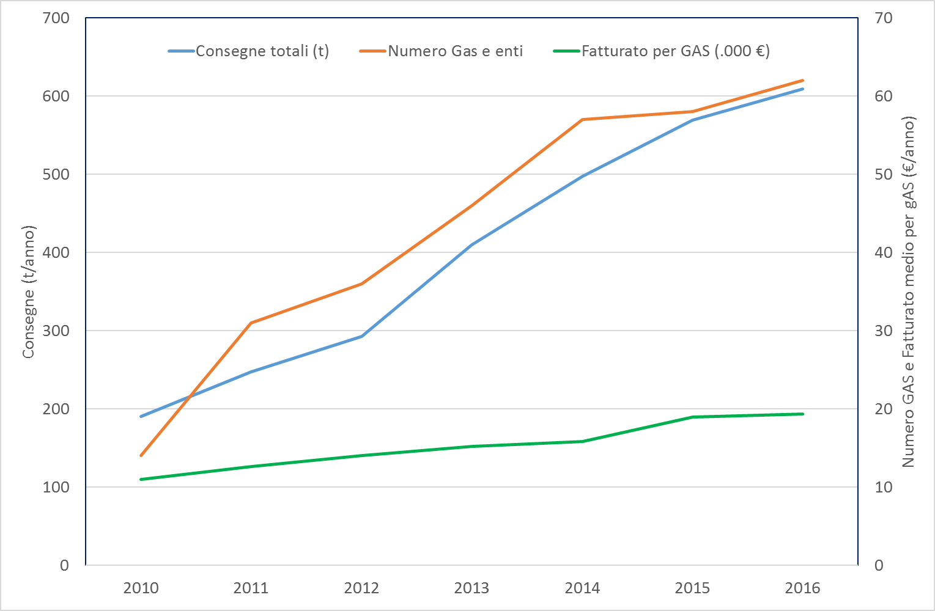
Andamenti in 7 anni

Slide 16
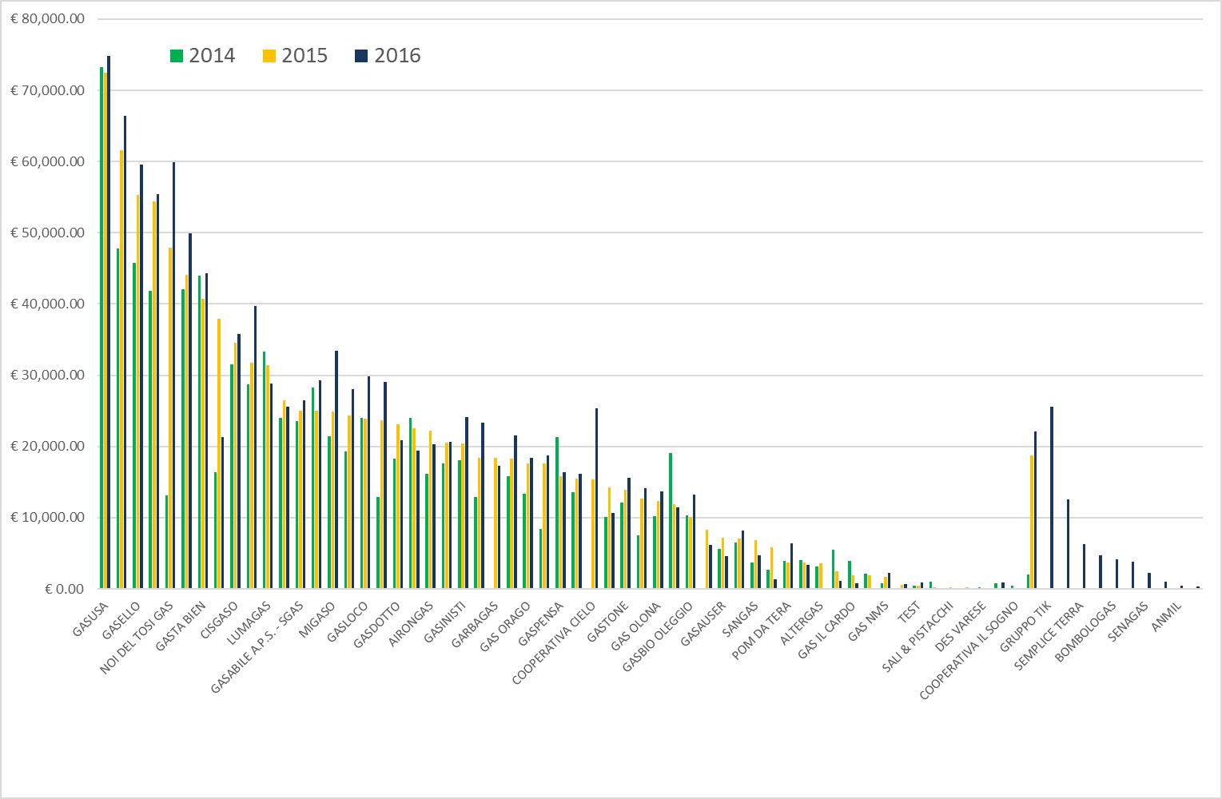
Crescita fatturato nei GAS nel 2016
62 GAS e cooperative partecipanti (+8,8 %)
1.204.000 € (+10,2 %)
sul 2015
+8,2% per i 52 presenti anche nel 2015

Slide 17
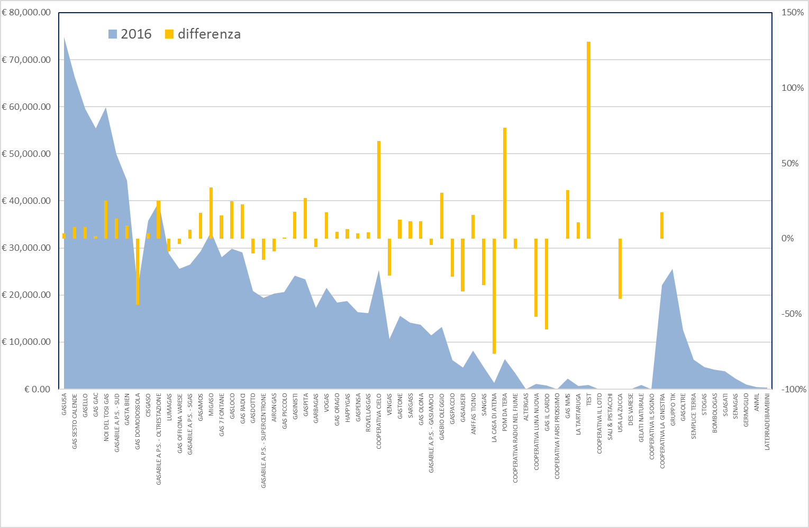
Differenze fatturato (sul 2015)

Slide 18
Differenze fatturato (sul 2015)
I primi 13 (12) GAS contribuiscono per il 50 % del fatturato
…e gli altri 49 GAS più piccoli contribuiscono per l’altro 50 % del fatturato
diminuiscono in 18 partecipanti (19)
aumentano in 34 partecipanti (34)
nei primi 25 GAS diminuiscono in 5 (5)
negli ultimi 25 GAS diminuiscono in 12 (11)

Slide 19
Variazioni per centro di smistamento
(sono calcolati sui GAS afferenti ai diversi centri nel 2016)
+11%
+3%
+16%
+10%
+3%
+8%
+25%
+67%
+3%
+5%
+117%

Slide 20

Variazioni per tipo di utente
Soci
78%
79%
81%

Slide 21
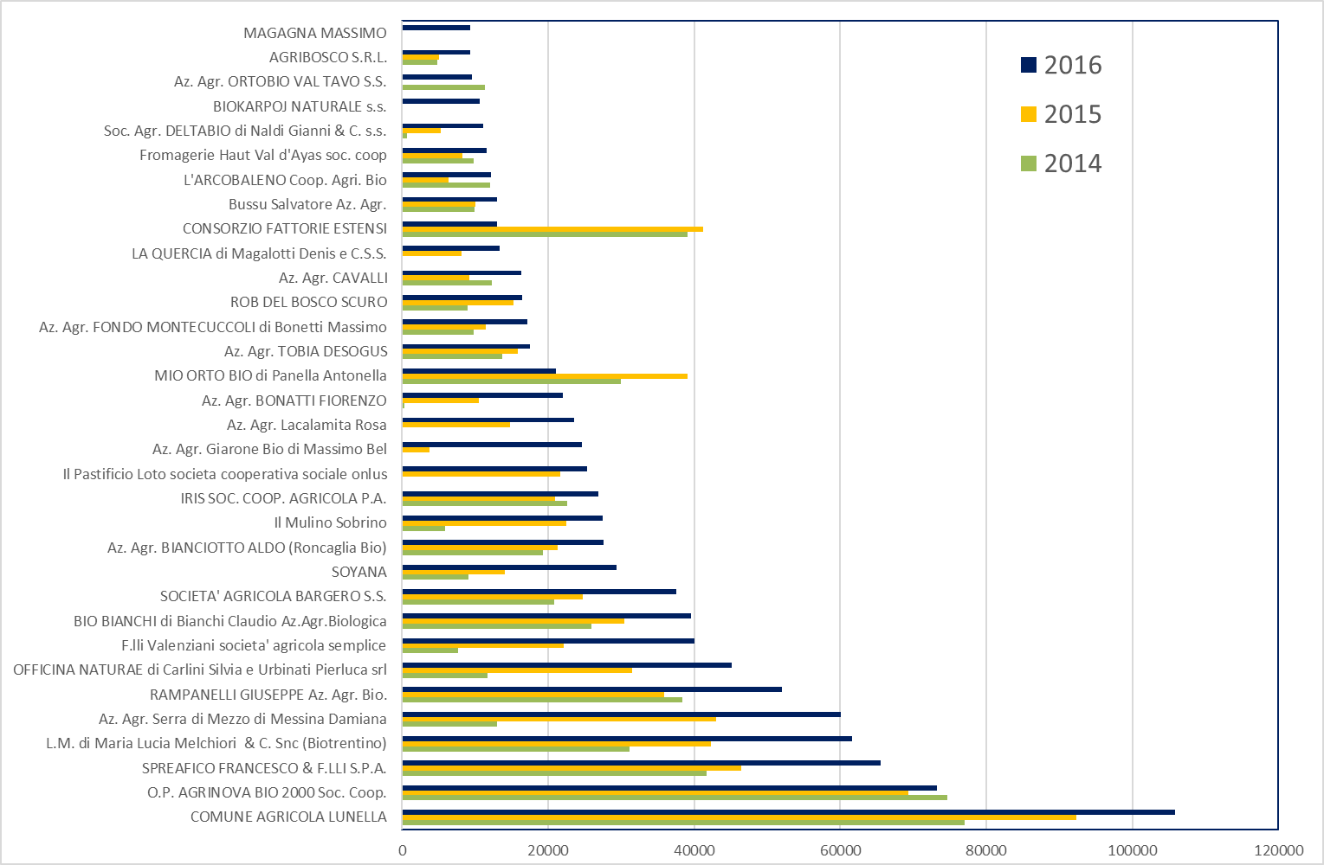
I nostri produttori nel 2016
64 produttori (61 nel 2015)
50 % del fatturato ai primi 9
50 % del fatturato agli altri 55

Slide 22
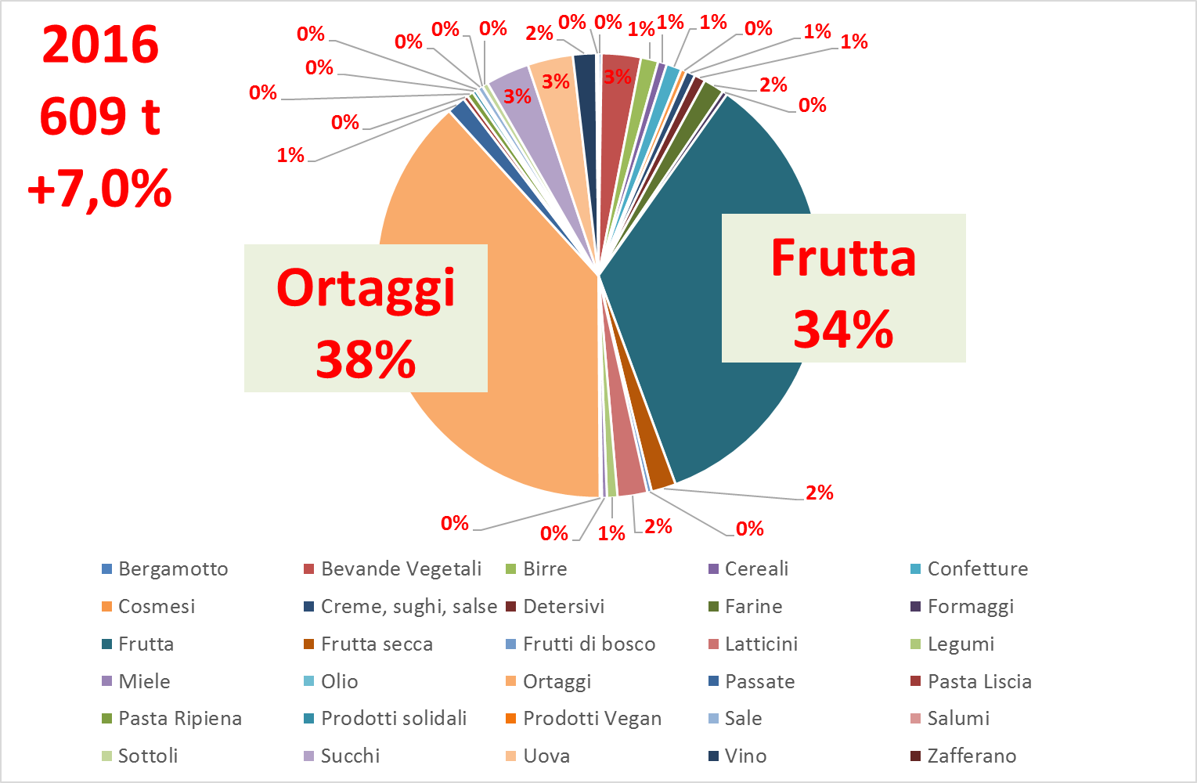
Distribuzione categorie per peso
detersivi
uova
farine
succhi
Frutta e ortaggi 72 %
Frutta secca

Slide 23
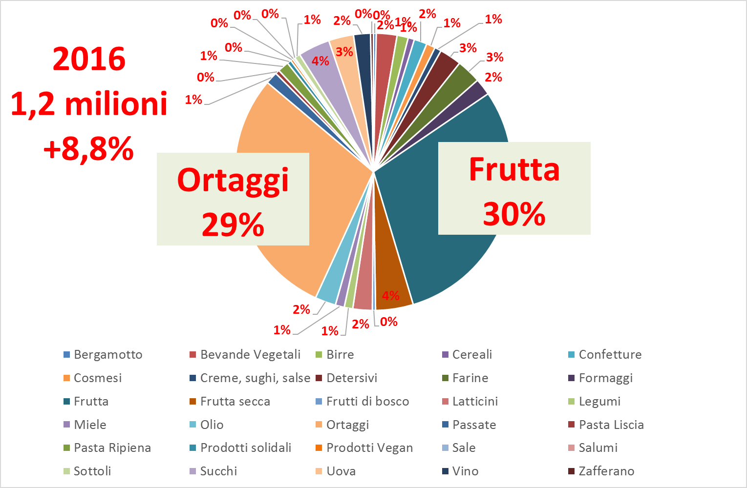
Distribuzione categorie per fatturato
detersivi
uova
farine
succhi
Frutta e ortaggi 59 %
Frutta secca

Slide 24
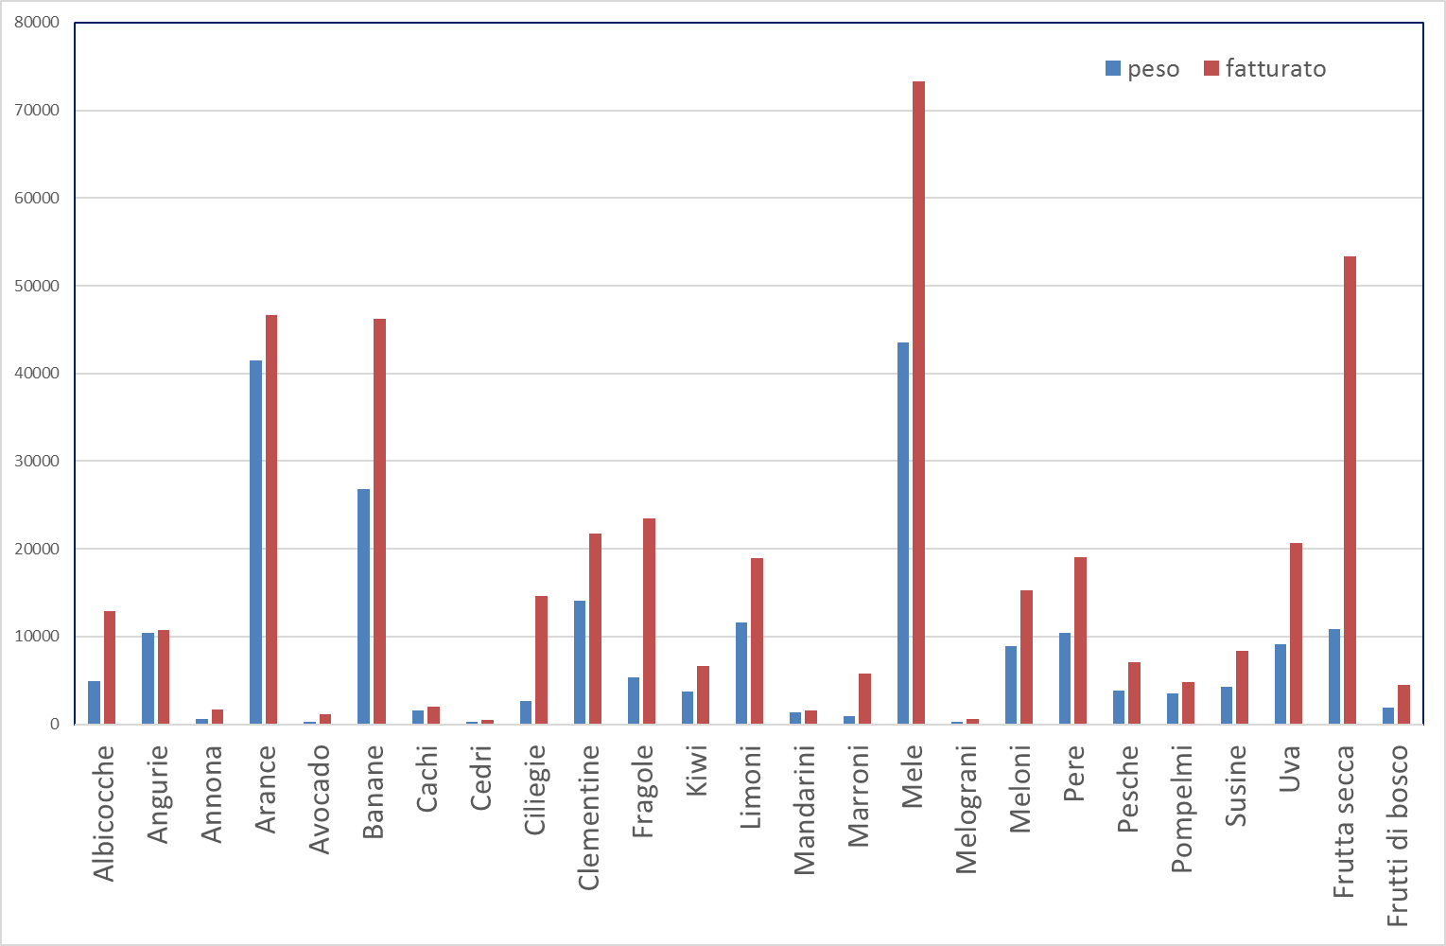
Tipologie di frutta 2016
Arance, banane, mele, frutta secca = 52 % fatturato frutta

Slide 25
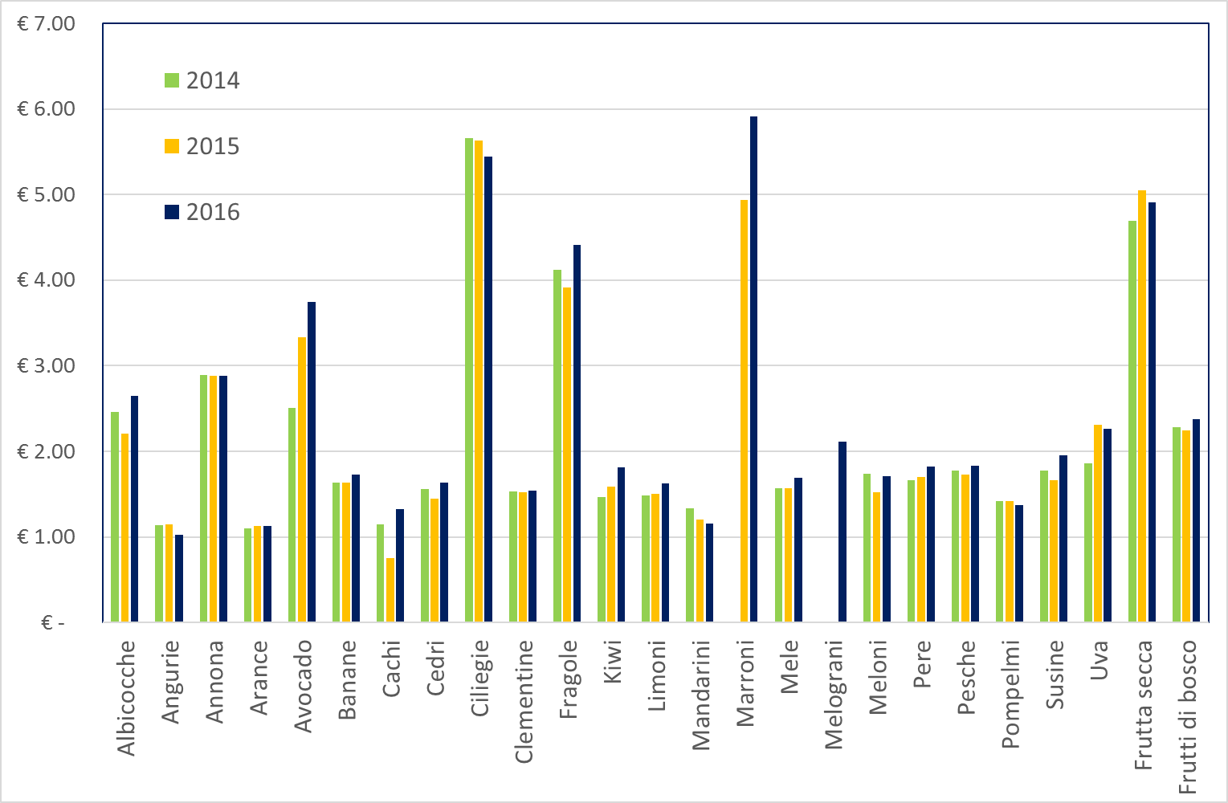
Prezzo medio delle tipologie di frutta
1,73 €/kg
1,80 €/kg
1,89 €/kg

Slide 26
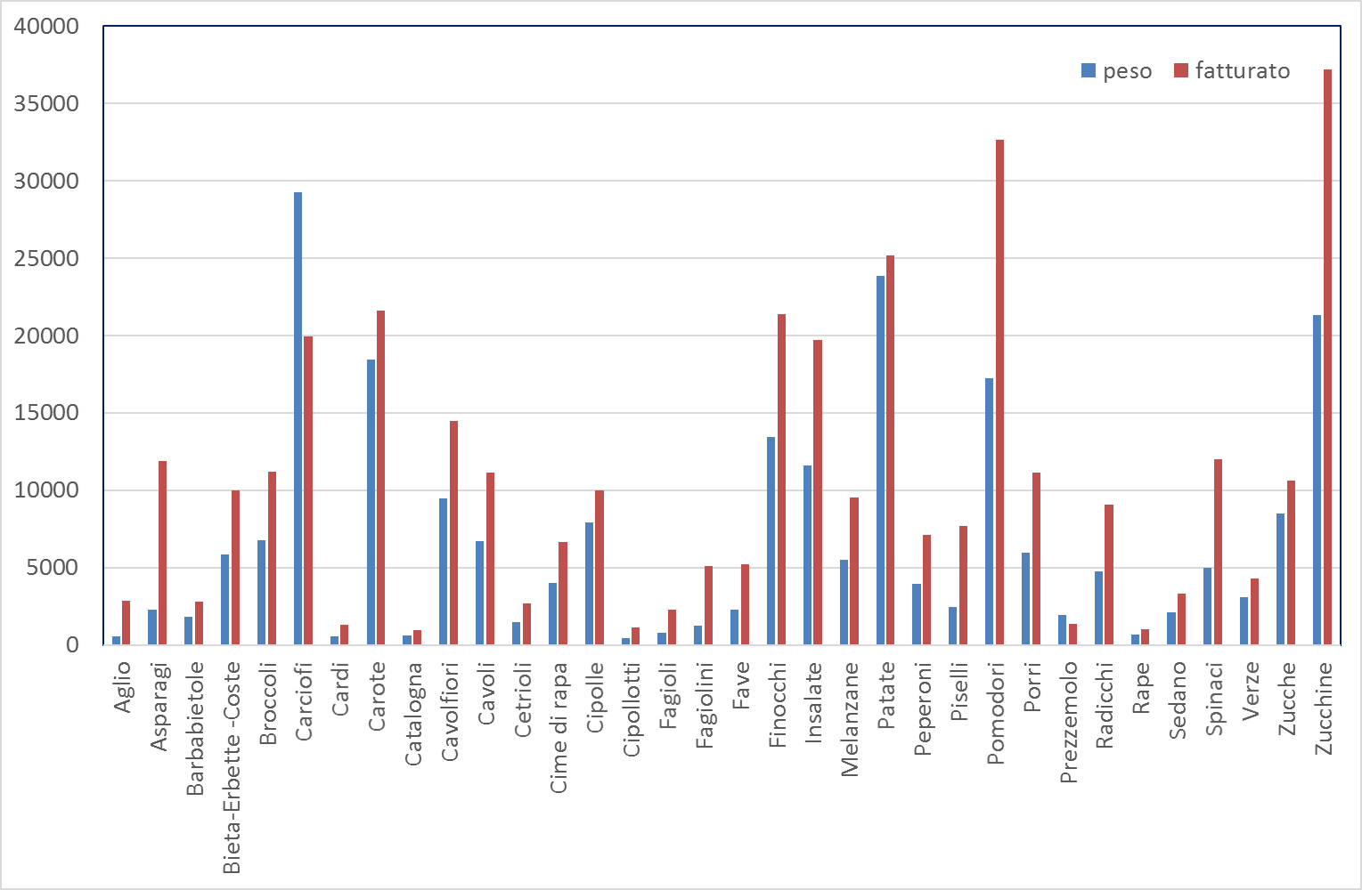
Tipologie di ortaggi 2016
Carote, finocchi, patate, pomodori, zucchine = 32 % fatturato ortaggi

Slide 27
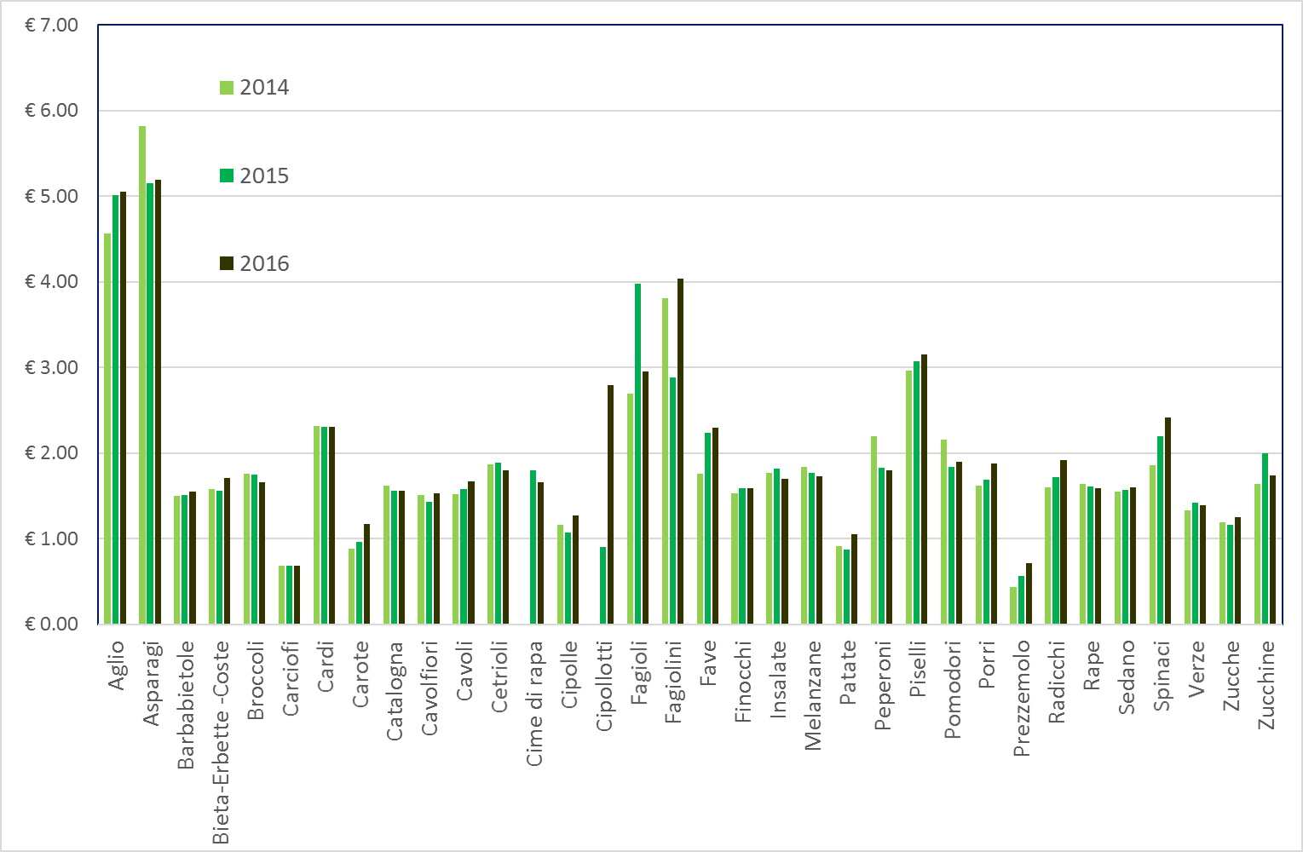
Prezzo medio delle tipologie di ortaggi
1,48 €/kg
1,45 €/kg
1,53 €/kg

Slide 28

Altri ordini promossi da Aequos e fatturati direttamente ai GAS
FreedHome + Sale + Saponi 11.170 €
Intimo e tessile n.d.
Pane 16.265 €
Carta 2.690 €

Slide 29
Ordine del giorno
Relazione del Consiglio di Amministrazione sulle attività svolte nell’anno 2016
Deliberazioni in merito all’ammontare dei ristorni derivanti dall’avanzo dell’esercizio 2016 da erogare ai soci
Presentazione del bilancio consuntivo della Cooperativa al 31 /12/2016
Relazione del Consiglio di Amministrazione sulle attività previste per l’anno 2017
Sostituzione di un consigliere dimissionario: deliberazioni inerenti e conseguenti
Determinazione del compenso degli amministratori per l’esercizio in corso: gratuità degli incarichi
Presentazione del bilancio preventivo della Cooperativa per l’anno 2017
Ratifica dei nuovi soci
Varie ed eventuali

Slide 30
Bilancio 2016 - 1/2

Slide 31
Bilancio 2016 – 2/2

Slide 32
Ristorno ai soci 2016

Slide 33
Ordine del giorno
Relazione del Consiglio di Amministrazione sulle attività svolte nell’anno 2016
Deliberazioni in merito all’ammontare dei ristorni derivanti dall’avanzo dell’esercizio 2016 da erogare ai soci
Presentazione del bilancio consuntivo della Cooperativa al 31 /12/2016
Relazione del Consiglio di Amministrazione sulle attività previste per l’anno 2017
Sostituzione di un consigliere dimissionario: deliberazioni inerenti e conseguenti
Determinazione del compenso degli amministratori per l’esercizio in corso: gratuità degli incarichi
Presentazione del bilancio preventivo della Cooperativa per l’anno 2017
Ratifica dei nuovi soci
Varie ed eventuali

Slide 34
Cosa vogliamo fare nel 2017
Migliorare la qualità delle relazioni con e tra i GAS della cooperativa
Incontro con «tutti» i GAS della cooperativa
dobbiamo incontrare tutti, coinvolgere, spiegare l’importanza di essere soci e della partecipazione attiva del nostro progetto
Favorire la partecipazione ai Tavoli di Lavoro
Particolare attenzione al Tavolo Cultura e Formazione per nuove iniziative
Sito Aequos e pagina Facebook da alimentare di contenuti e foto
Proseguimento progetto di consulenza in collaborazione con il nostro agronomo dott. Carlo Bazzocchi

Slide 35
Ordine del giorno
Relazione del Consiglio di Amministrazione sulle attività svolte nell’anno 2016
Deliberazioni in merito all’ammontare dei ristorni derivanti dall’avanzo dell’esercizio 2016 da erogare ai soci
Presentazione del bilancio consuntivo della Cooperativa al 31 /12/2016
Relazione del Consiglio di Amministrazione sulle attività previste per l’anno 2017
Sostituzione di un consigliere dimissionario: deliberazioni inerenti e conseguenti
Determinazione del compenso degli amministratori per l’esercizio in corso: gratuità degli incarichi
Presentazione del bilancio preventivo della Cooperativa per l’anno 2017
Ratifica dei nuovi soci
Varie ed eventuali

Slide 36
Sostituzione consigliere dimissionario
Dimissioni di Giorgio Vanoli
Candidature

Slide 37
Ordine del giorno
Relazione del Consiglio di Amministrazione sulle attività svolte nell’anno 2016
Deliberazioni in merito all’ammontare dei ristorni derivanti dall’avanzo dell’esercizio 2016 da erogare ai soci
Presentazione del bilancio consuntivo della Cooperativa al 31 /12/2016
Relazione del Consiglio di Amministrazione sulle attività previste per l’anno 2017
Sostituzione di un consigliere dimissionario: deliberazioni inerenti e conseguenti
Determinazione del compenso degli amministratori per l’esercizio in corso: gratuità degli incarichi
Presentazione del bilancio preventivo della Cooperativa per l’anno 2017
Ratifica dei nuovi soci
Varie ed eventuali

Slide 38
Bilancio di previsione 2017
Spese di struttura più importanti

Slide 39
Ordine del giorno
Relazione del Consiglio di Amministrazione sulle attività svolte nell’anno 2016
Deliberazioni in merito all’ammontare dei ristorni derivanti dall’avanzo dell’esercizio 2016 da erogare ai soci
Presentazione del bilancio consuntivo della Cooperativa al 31 /12/2016
Relazione del Consiglio di Amministrazione sulle attività previste per l’anno 2017
Sostituzione di un consigliere dimissionario: deliberazioni inerenti e conseguenti
Determinazione del compenso degli amministratori per l’esercizio in corso: gratuità degli incarichi
Presentazione del bilancio preventivo della Cooperativa per l’anno 2017
Ratifica dei nuovi soci
Varie ed eventuali

Slide 40
Ratifica nuovi soci 2016
GASINISTI
Nel 2017 entra BOMBOLO GAS

Slide 41
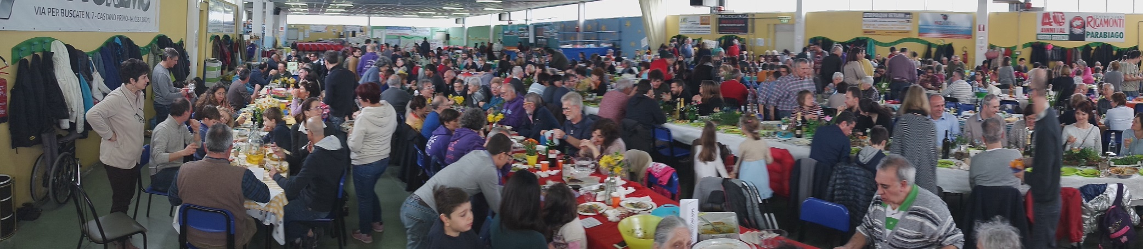
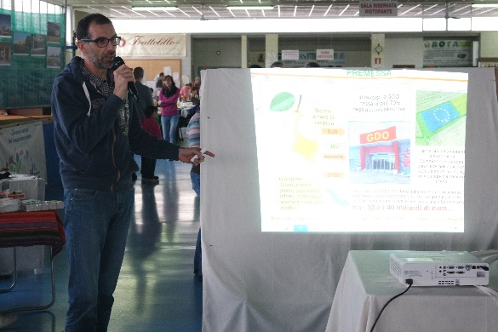
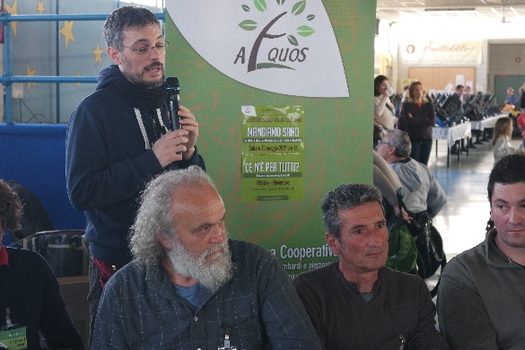
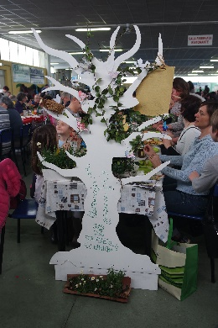
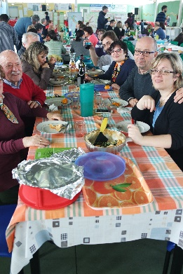
Varie
Alla festa di Aequos del 2017 abbiamo avuto 430 presenze compresi i neonati e 25 produttori
Altre varie…..

Slide 42
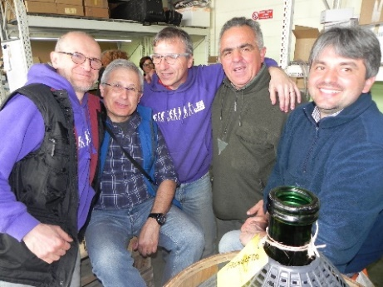

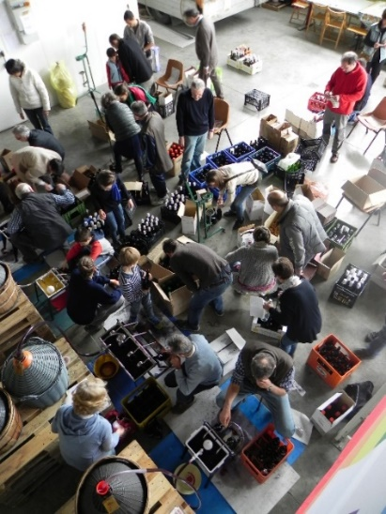
Appuntamenti 2017
Imbottigliamento 14 maggio (prenotazioni entro 17 aprile)
Gita sociale a GUIGLIA e VIGNOLA (Az. Agr. ABBIATE VALERIO e BONETTI MASSIMO) 21 maggio (sold out)
Gruppo Strategico in settembre/ottobre
Eventi Cultura 20 maggio e a Ottobre/Novembre
Visitate il sito Aequos e la pagina Facebook

Slide 43
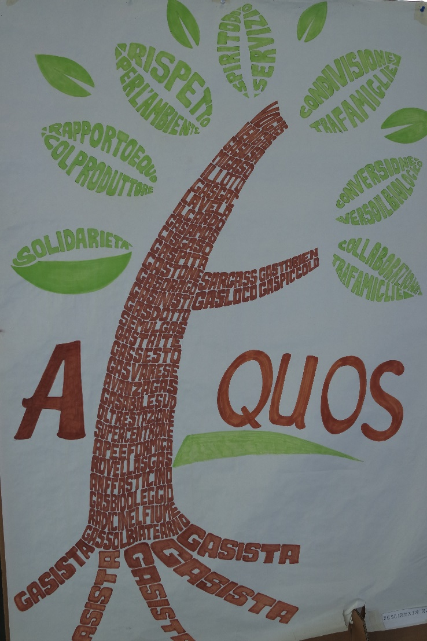
Grazie a tutti e….buon 2017

